Slide 1
Упражнение към тема №13
Анимация

Slide 2
Задача №01
Създайте сфера с център началото на координатната система и радиус r, която се движи равномерно:
Нагоре по оста Oz
Модифицирайте задачата, така че сферата да се движи:
По-бавно или по-бързо
Надолу по оста Oz

Slide 3
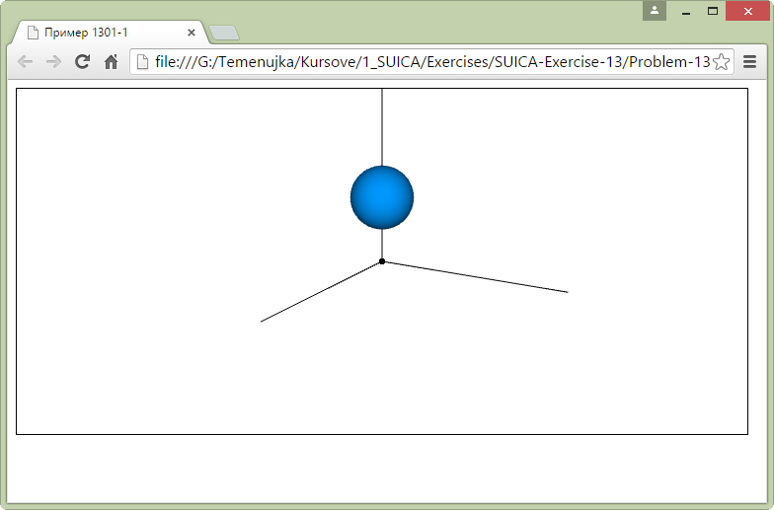
Решение1
Решение2
Решение3
Решение4

Slide 4
Задача №02
Създайте две сфери зелена и червена, за които като:
зелената е по-голяма от червената
центрове им са произволни точки
Дефинирайте движение, така че зелената сфера да се придвижва към червената и да я обгръща
Модифицирайте задачата като променяте скоростта на движение на едната сфера към другата

Slide 5
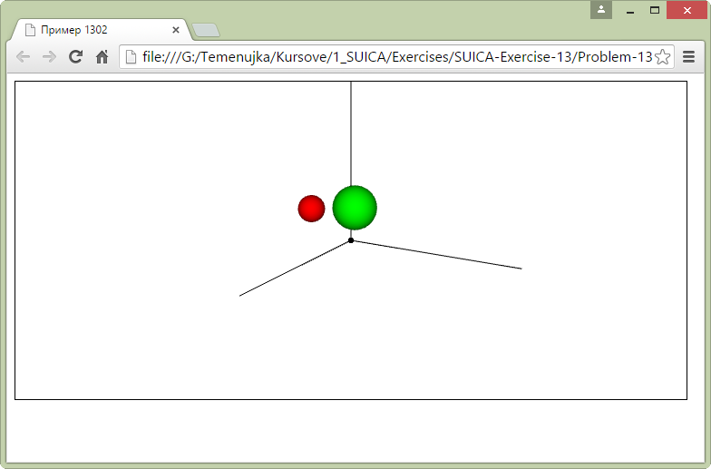
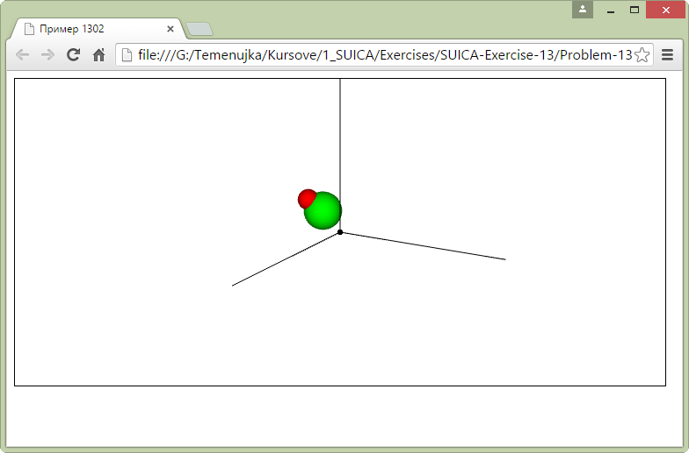
Решение

Slide 6
Задача №03
Създайте сфера с център началото на координатната система и тръба, с форма на цилиндър, разположена по оста Oy
Дефинирайте движение, при което сферата минава през тръбата и спира

Slide 7
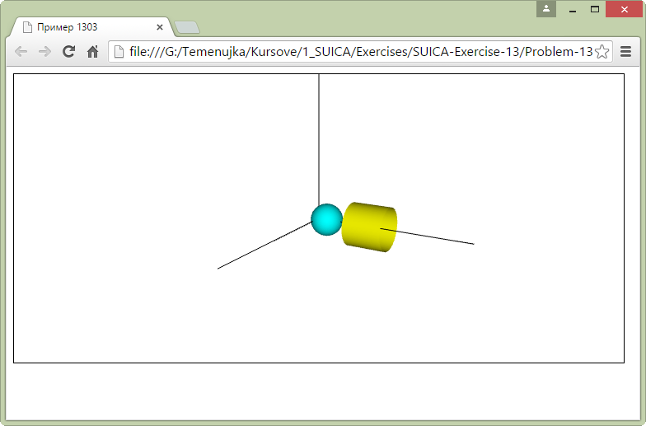
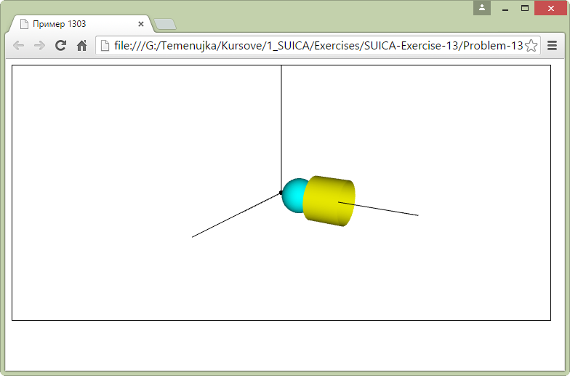
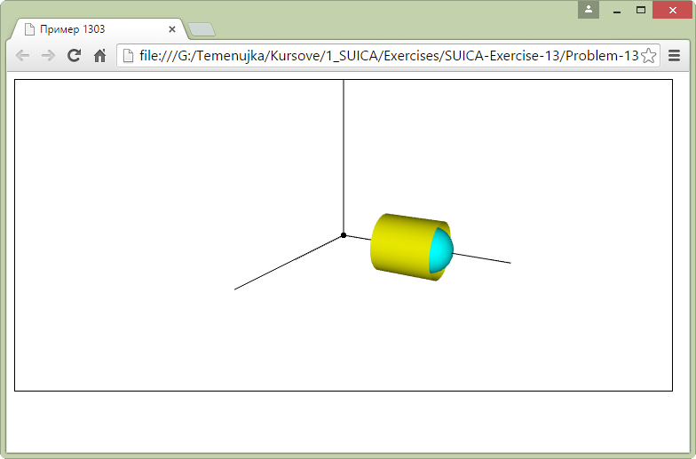
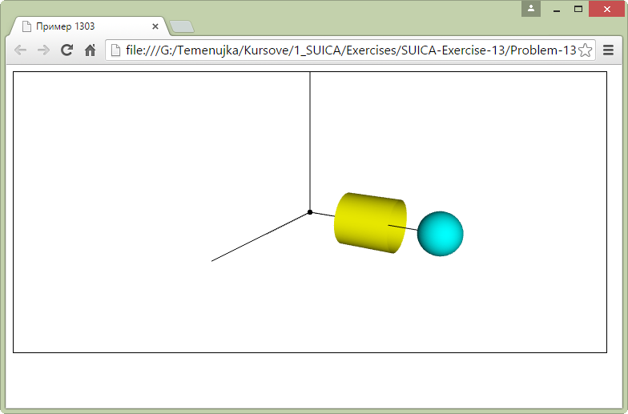
Решение

Slide 8
Край
Коментари, въпроси

